Slide 1
Hash
单击输入您的封面副标题

Slide 2
什么是Hash(蛤丝)
哈希其实是所有字符串操作中，最简单的操作了（。哈希的过程，其实可以看作对一个串的单向加密过程，并且需要保证所加的密不能高概率重复（就像不能让隔壁老王轻易地用它家的钥匙打开你家门一样qwq），通过这种方式来替代一些很费时间的操作。
比如，最常见的，当然就是通过哈希数组来判断几个串是否相同（洛谷P3370）。此处的操作呢，很简单，就是对于每个串，我们通过一个固定的转换方式，将相同的串使其的“密”一定相同，不同的串 尽量 不同。
此处有人指出：那难道不能先比对字符串长度，然后比对ASCLL码之和吗？事实上显然是不行的（比如ab和ba，并不是同一个串，但是如是做却会让其认为是qwq）。这种情况就叫做hash冲突，并且在如此的单向加密哈希中，hash冲突的情况在所难免（bzoj就有这种让你给出一组样例，使得一段哈希代码冲突的题，读者可以尝试尝试）

Slide 3
而我们此处介绍的，即是最常见的一种哈希：进制哈希。进制哈希的核心便是给出一个固定进制base，将一个串的每一个元素看做一个进制位上的数字，所以这个串就可以看做一个base进制的数，那么这个数就是这个串的哈希值；则我们通过比对每个串的的哈希值，即可判断两个串是否相同

Slide 4
无错Hash
其实原理很简单，就是我们要记录每一个已经诞生的哈希值，然后对于每一个新的哈希值，我们都可以来判断是否和已有的哈希值冲突，如果冲突，那么可以将这个新的哈希值不断加上一个大质数，直到不再冲突

Slide 5
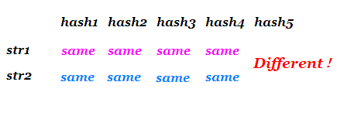
多重Hash
这其实就是你用不同的两种或多种方式哈希，然后分别比对每一种哈希值是否相同——显然是增加了空间和时间，但也确实增加了其正确性。

Slide 6
自然溢出Hash
利用unsigned long long的上界完成自然溢出，相对于普通的hash由于不需要取模速度更快

Slide 7
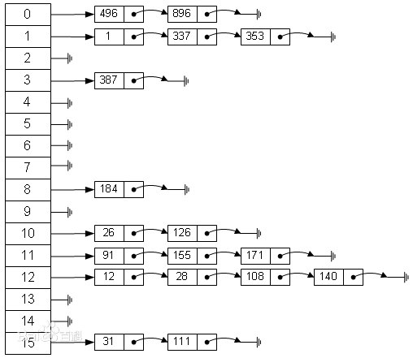
Hash表

Slide 8
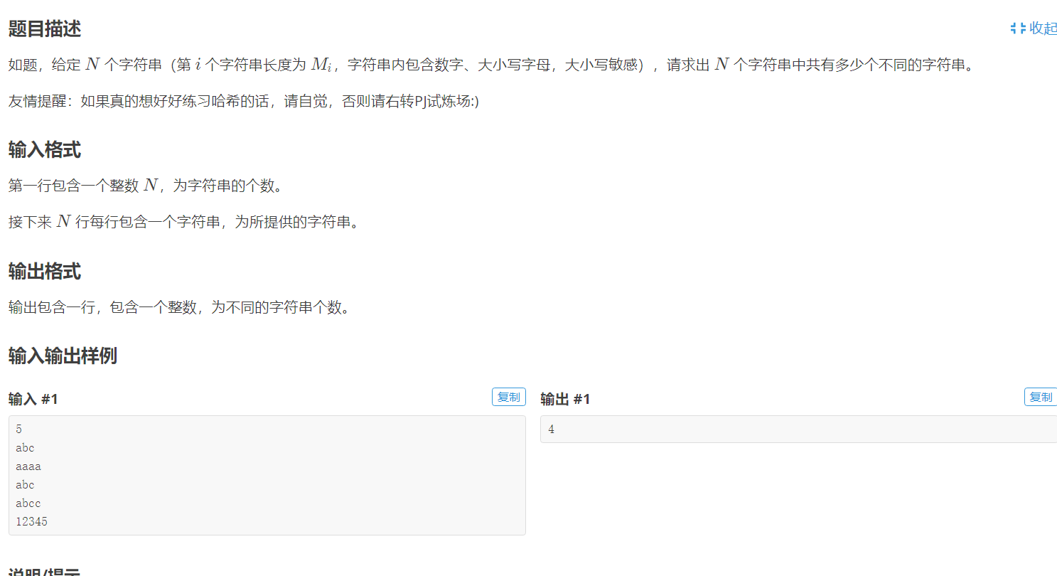

Slide 9
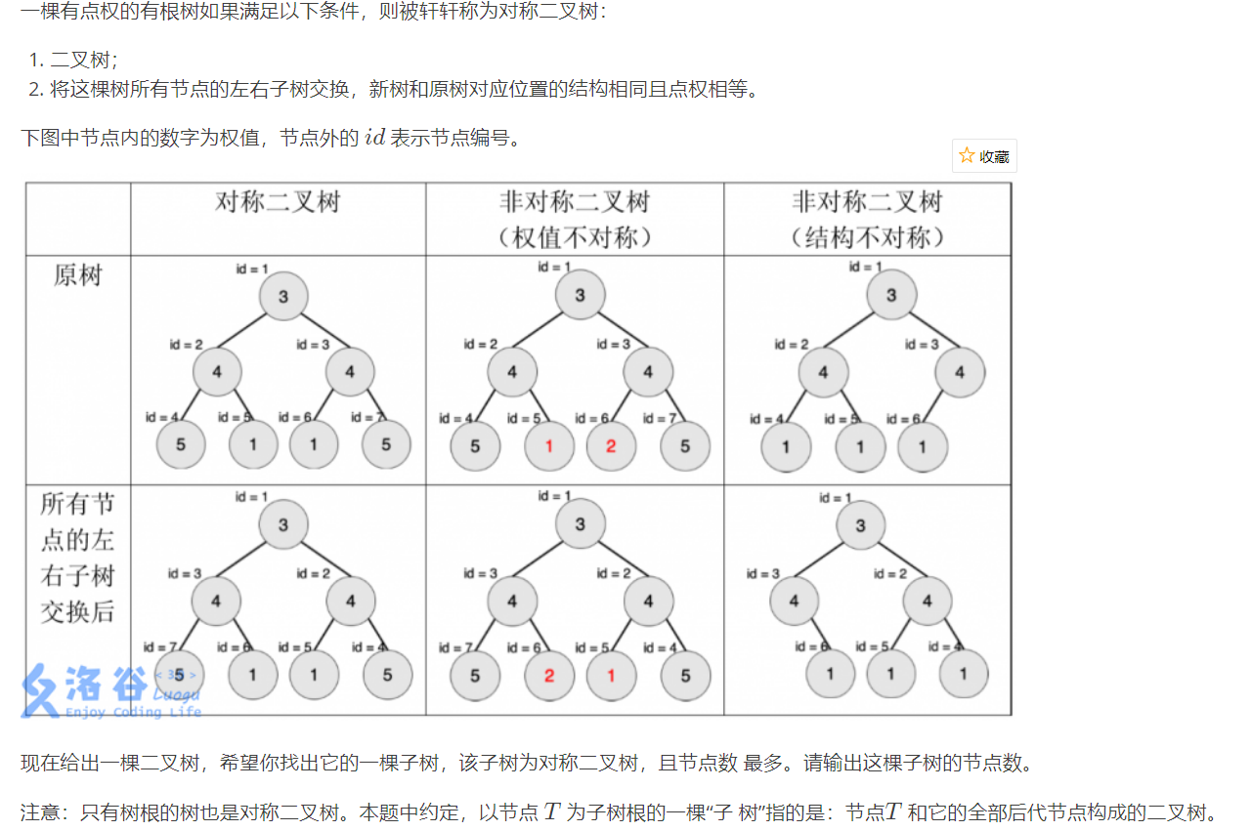

Slide 10
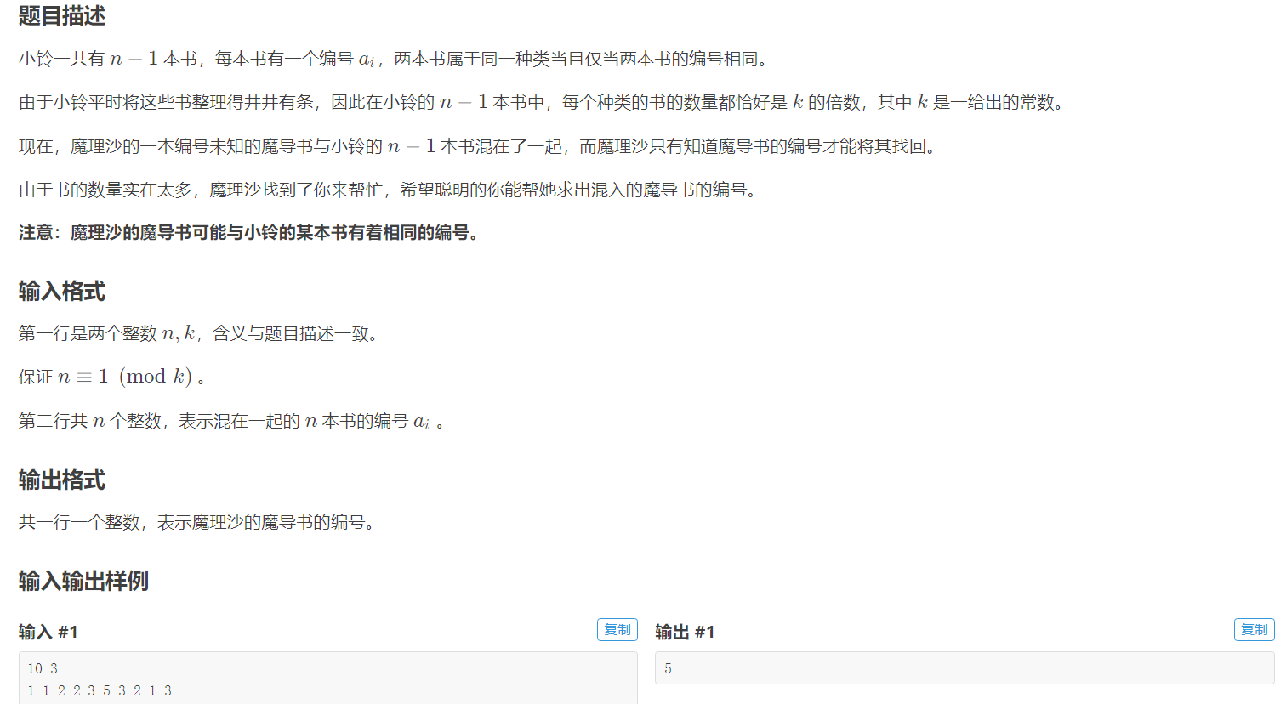

Slide 11
P3370 字符串hash
P2957 字符串hash
P5018 二叉树的同构
P4503 需要技巧的hash
P6306 hash表

Slide 12
AcWing 137. 雪花雪花雪花
AcWing 138. 兔子与兔子
AcWing 139. 回文子串的最大长度
AcWing 140. 后缀数组(选做)
POJ2002(选做)

